Slide 1
التـــعـــريـــة
والتفاوت الحراري
والريح
الماء
هي عملية تفكيك الصخر الناتجة عن عدّة عوامل:
تسعى إذًا التعرية إلى إعادة تشكيل سطح الأرض
تمتدّ عملية تغيير ملمح السطح إلى ملايين السنين، هي عملية بطيئة
بينما يتمكن انزلاق أو طوفان أو زلزال بسرعة فائقة وفجائية، تغيير شكل السطح
تحدث التعرية بفعل عامل طبيعي مثل الماء، والريح، والجاذبية، والتجوية،
و... بعمل الإنسان

Slide 2
عمل الماء

Slide 3
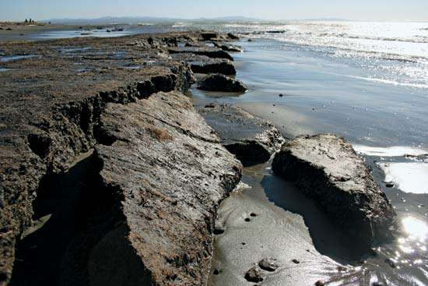
تفتيت الصخر بفعل أمواج البحر

Slide 4
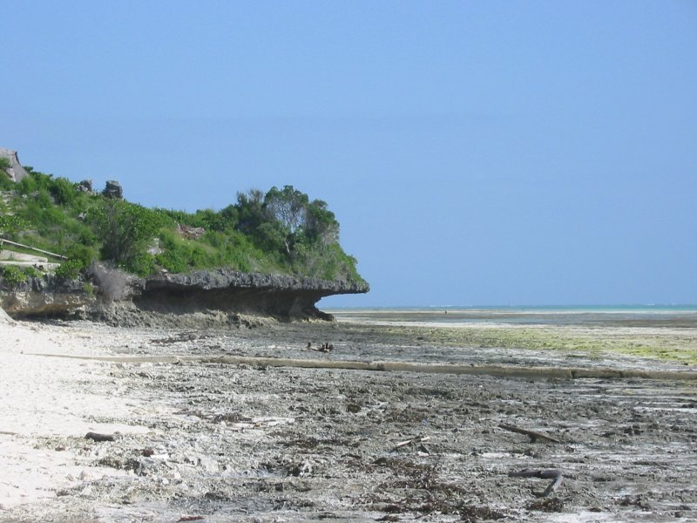

Slide 5
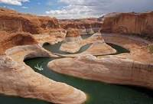
حفر وادي النهر

Slide 6
لاحظ العمق في حفر نهر الكولورادو Coloradoلمجراه

Slide 7
الموج الهدام

Slide 8
الانزلاق الأرضي

Slide 9
شلالات نياڤارا
Chutes du NIAGARA
تتراجع سنويا بمآت الأمطار

Slide 10
مياه السيول في الرض المستصلحة

Slide 11
عمل الرياح

Slide 12
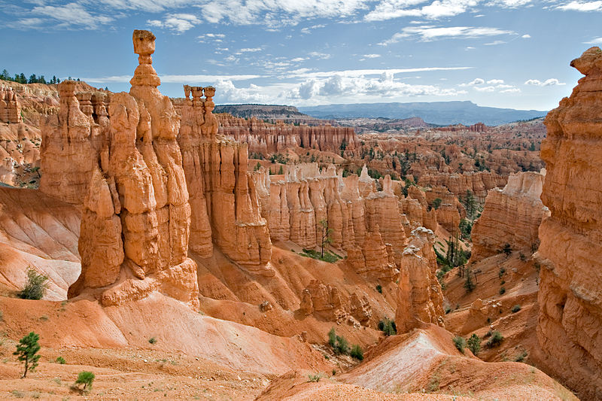
الريح النقال

Slide 13
الريح النحاة

Slide 20
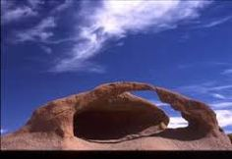

Slide 21
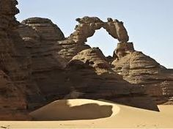

Slide 22
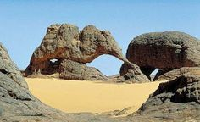

Slide 29
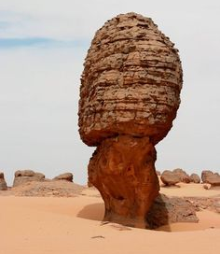

Slide 30
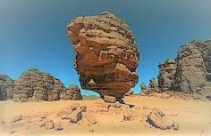

Slide 31
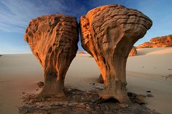

Slide 32
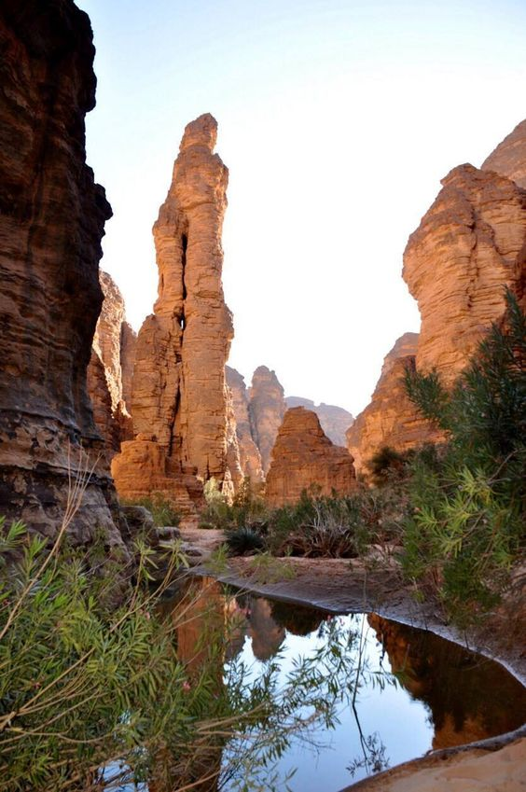

Slide 34
عامل الإنسان

Slide 37
المفارقة العجيبة
* عمل الطبيعة سواء كان بطيئاً أم عنيفا وسريعاً يهدف إلى إعادة تشكيل السطح
* أما عمل الإنسان، الطامع في التكاثر، يهدف إلى تحطيم البنية الأصلية ومن ثَمَّ صار عدوّا للبيئة التي تحتضنه

